Slide 1

Clusterisation par apprentissage non supervisé appliquée aux résultats de l’enquête ESS 2016
Laure Lekieffre – novembre 2019

Slide 2
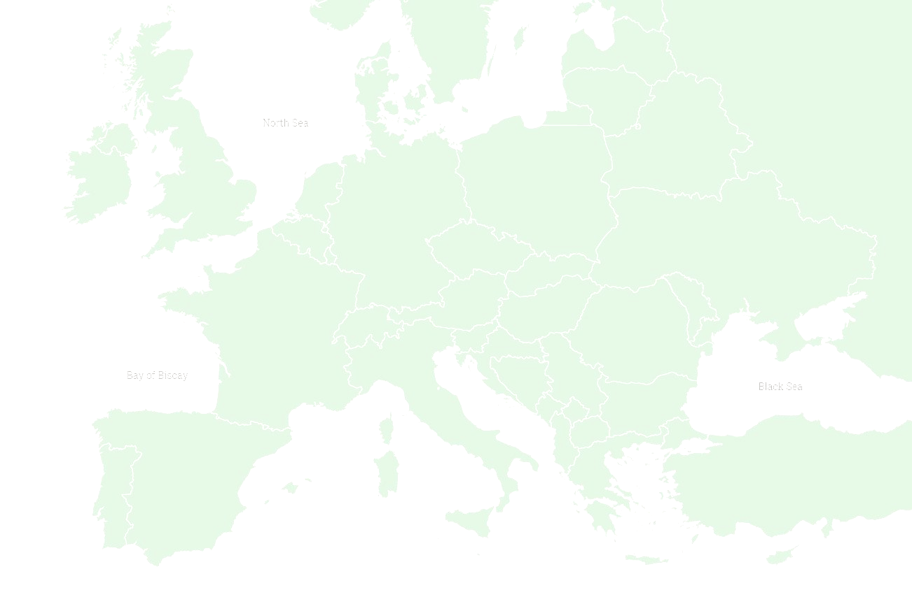
Sommaire
Laure Lekieffre – novembre 2019
1
L’ESS, présentation
Les données étudiées
Choix du modèle
Analyse des clusters obtenus
Confrontation avec des données externes
2
3
4
5
1
2
3
4
5

Slide 3

European social survey
Laure Lekieffre – novembre 2019
Une enquête bi-annuelle qui existe depuis 2001
Réalisée par 7 instituts d’études coordonnés à l’échelle européenne.
Un questionnaire unique dans tous les pays participants
36 pays ont participé au moins une fois… dont Israël
Objectif : décrire les constantes et changements dans la structure sociale, les conditions de vie et les attitudes en Europe, et interpréter l’évolution sociale, politique et des valeurs.
Sujets abordés :
Usage des médias
Politique
Confiance dans les institutions
Immigration
Sentiment d’insécurité
Santé
Religion
Bien-être
Valeurs humaines
Démographie
Et, en 2016 : Attitude envers protection sociale, face au changement climatique et aux énergies.
1
2
3
4
5

Slide 4

Le dataset
Laure Lekieffre – novembre 2019
534 variables, 45 000 lignes
1 ligne = 1 répondant
Les colonnes sont regroupées par grand sujet
En plus de réponses à des questions, le dataset comporte un grand nombre de colonnes socio-démographiques et sur l’environnement de l’interviewé
L’analyse porte sur les 21 questions du groupe « Human values »
Pour être représentatives, ces données doivent être extrapolées, ce qui n’est pas le cas dans cette étude. Les chiffre présentés n’ont pas vocation à être généralisés.
Groupes de variables | Nb
Group Administrative variables | 16
Group Country | 1
Group Gender, Year of birth and Household grid | 37
Group Socio-demographics | 210
Group Politics | 91
Group Subjective well-being, social exclusion, religion, national and ethnic identity | 75
Group Welfare attitudes | 42
Group Climate change | 32
Group Human values | 21
Group Media and social trust | 6
Group Weights | 3
1
2
3
4
5

Slide 5
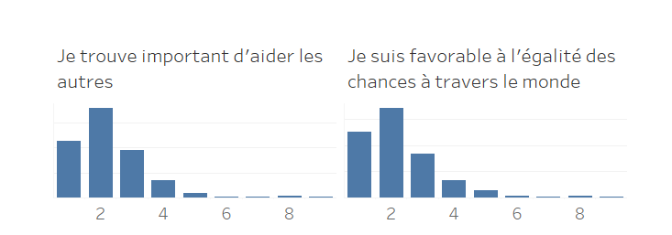
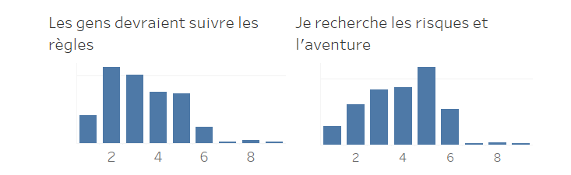
Les données étudiées (1)
Laure Lekieffre – novembre 2019
21 colonnes, correspondant chacune à une question
Contexte des questions :
“Now I will briefly describe some people. Please listen to each description and tell me how much each person is or is not like you.”
Réponses sur un barème de 1 (Very much like me) à 7 (Not like me at all).
8 = Je refuse de répondre (0,7 à 1,2% des réponses) / 9 = Je ne sais pas (0,4% des réponses).
1
2
3
4
5
Notes:
Réponse majoritaire / mode : 2

Slide 6
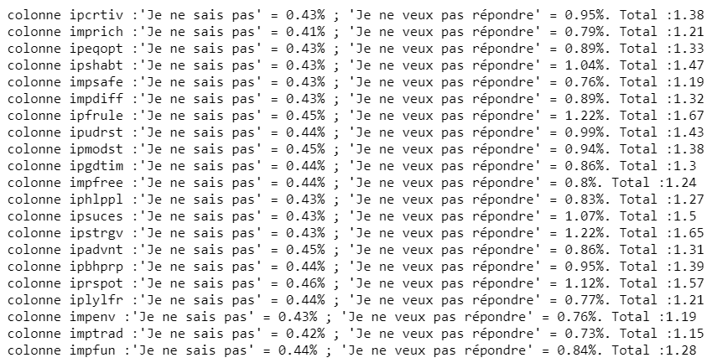
Poids des « non réponses » par question
Laure Lekieffre – novembre 2019
1
2
3
4
5

Slide 7
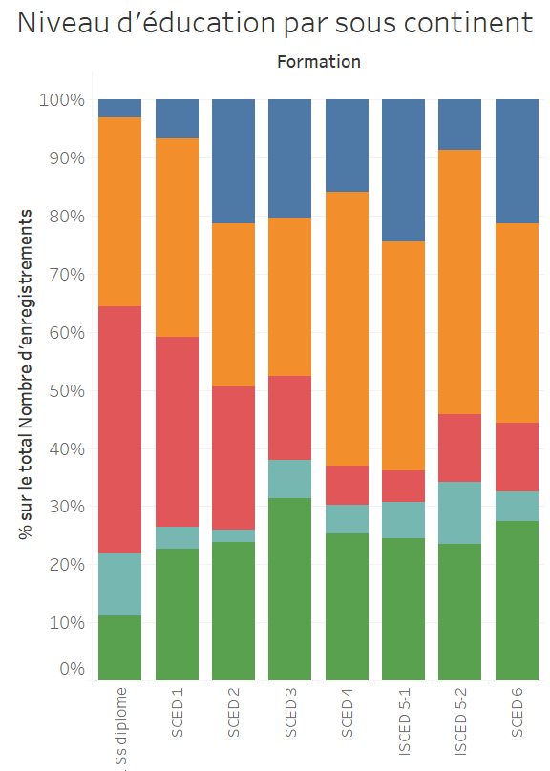
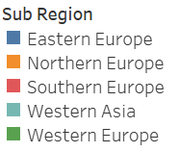
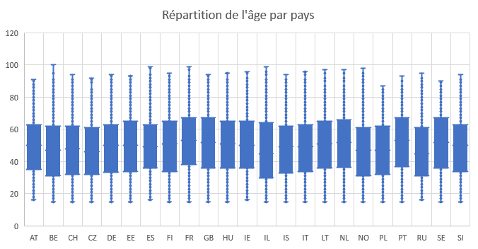
Répartition du niveau d’éduction / de l’âge
par zone géographique
Laure Lekieffre – novembre 2019
1
2
3
4
5

Slide 8
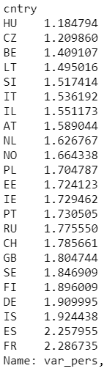
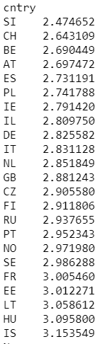
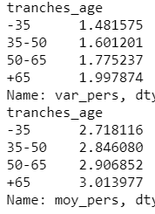
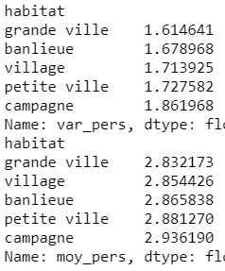
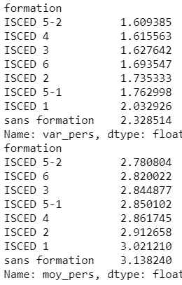
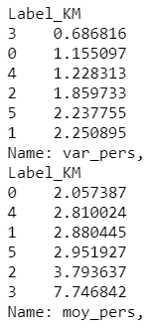
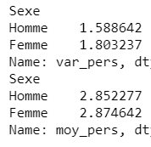
Moyennes et variances des différents clusters
Laure Lekieffre – novembre 2019
Le calcul utilisé pour obtenir ces valeurs est le suivant :
Moyenne : moyenne de la moyenne des réponses de chaque participant
Variance : moyenne de la variance des réponses de chaque participant

Slide 9
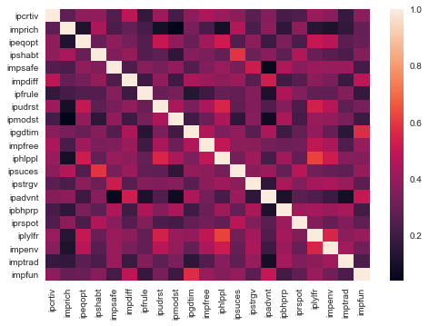
Les données étudiées (2)
Laure Lekieffre – novembre 2019
Les différentes features sont peu corrélées, et sont toutes basées sur la même échelle (valeurs de 1 à 9).
1
2
3
4
5

Slide 10
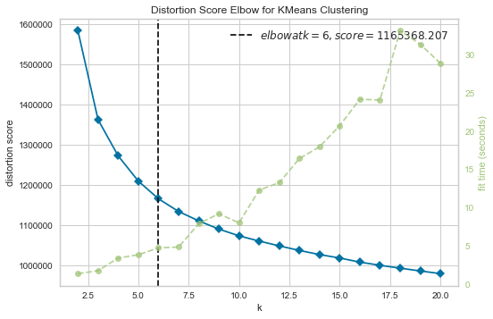
Modélisation
Laure Lekieffre – novembre 2019
DB Scan : quel que soit le nombre de clusters testé, presque 90% des valeurs sont classées en « Outliers ».
K-means : testé de 2 à 20 clusters. Le score silhouette baisse progressivement.
Une Elbow curve suggère que la clusterisation optimale avec la méthode des K-means est de 6 clusters, ce qui correspond à un score Silhouette de 0,09.
C’est cette modélisation qu’on retient.
Elbow Curve pour le clustering KMeans
1
2
0 | 1 | 2 | 3 | 4 | 5
7 738 | 10 529 | 2 755 | 634 | 10 403 | 9 328
3
4
Nb de répondants par cluster pour un K-Means de 6 clusters
5

Slide 11
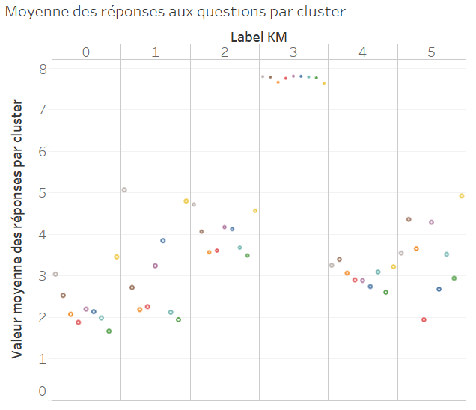
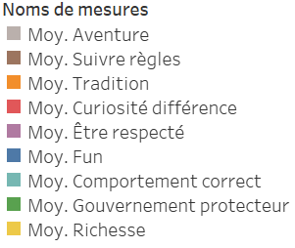
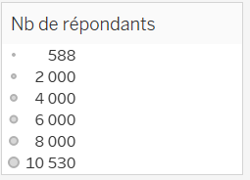
Analyse des clusters obtenus (1)
Laure Lekieffre – novembre 2019
Je ne sais pas
Je refuse de répondre
Not like me at all
1
2
Very much like me
3
4
5
Notes:
Graphique se lit de bas en haut : qd les répondants se sentent + proches : en bas de l’échelle
=>Répartis en 4 grs de q?

Slide 12
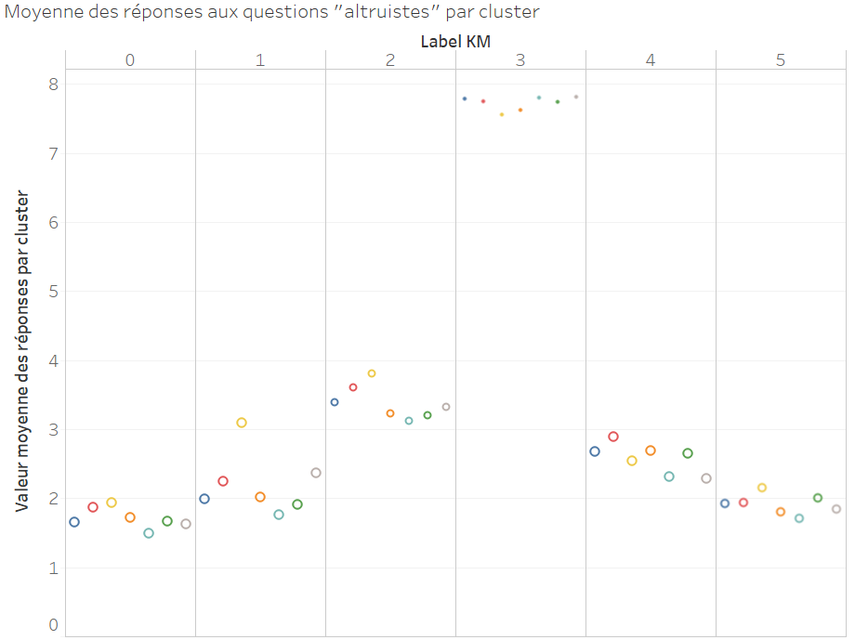
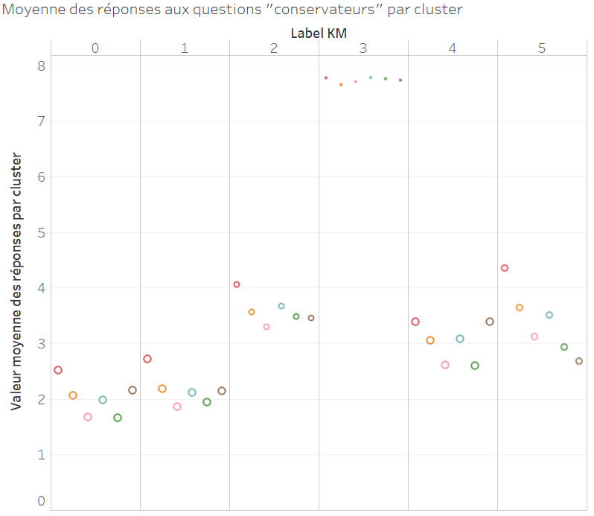
Analyse des clusters obtenus (2)
Laure Lekieffre – novembre 2019
1
2
Aider les autres est important
J’aime échanger avec des gens qui pensent différemment
Je suis favorable à l’égalité des chances à travers le monde
Il faut favoriser la créativité et les idées nouvelles
Être loyal est important
Je fais attention à mon impact sur l’environnement
C’est important d’être libre
3
C’est important de suivre les règles
Je suis attentif aux traditions
C’est important de vivre en sécurité
Avoir un comportement correct est important
Je souhaite un gouvernement fort pour me protéger
C’est important d’être modeste
4
5

Slide 13
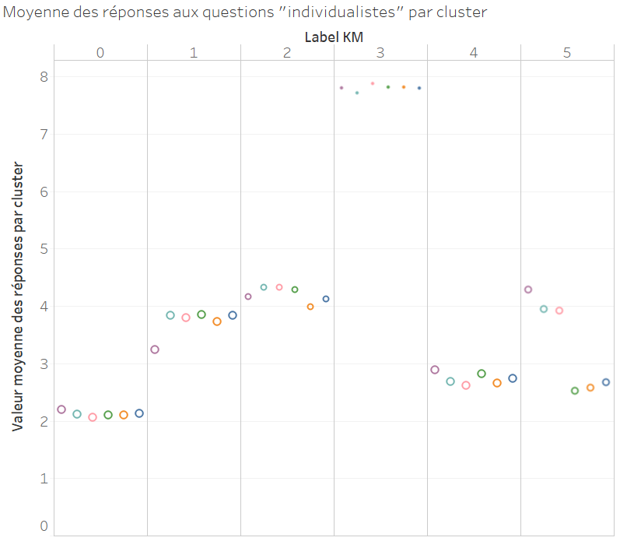
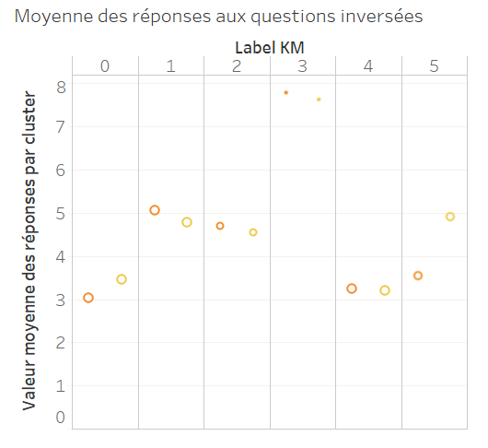
Analyse des clusters obtenus (3)
Laure Lekieffre – novembre 2019
1
2
3
Je veux être respecté
Je veux qu’on reconnaisse ma valeur
Je veux avoir du succès
Je veux découvrir de nouvelles expériences
Je veux profiter de la vie
Je veux du fun
4
J’aime l’aventure et prendre des risques
La richesse est importante pour moi
5
Notes:
Reconnaissance sociale vs mode de vie

Slide 14
Confrontation avec des données externes
Laure Lekieffre – novembre 2019
Parmi les autres colonnes du dataset, on trouve beaucoup d’informations concernant les répondants.
Nous allons utiliser ces données (qui n’ont donc pas été utilisées pour créer le clustering) pour essayer de donner du sens à ces groupes.
Nous utiliserons les informations suivantes :
Genre
Pays
Âge
Niveau d’éducation
Zone d’habitation
1
2
3
4
5

Slide 15
Donner du sens aux clusters
Laure Lekieffre – novembre 2019
0 = ?
1 = plus féminin, plus âgé
2 = Lituanie / Rép. tchèque / Russie
3 = absence de réponse : moins qualifié / Hongrie et Israël / citadins
4 = plus masculin, plus jeune, Lituanie / Rép. tchèque / Russie
5 = bobos : Europe Nord et Ouest, plus qualifié
1
2
3
4
5

Slide 16
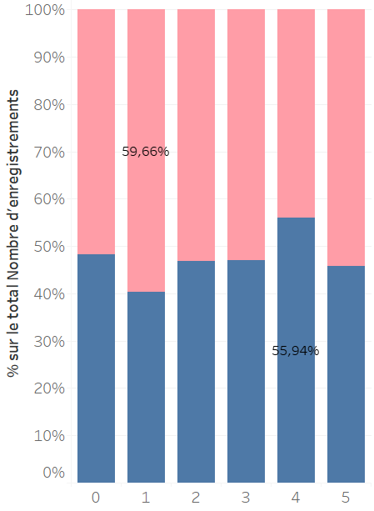

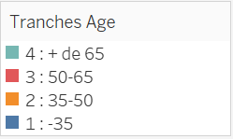
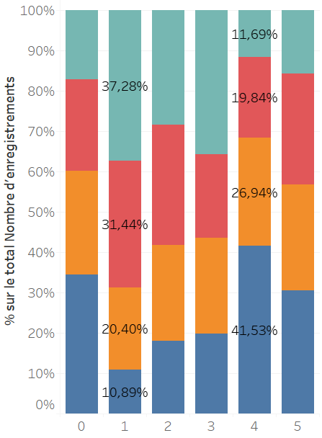
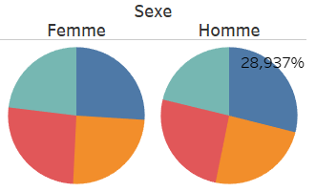
Répartition du genre et de l’âge dans les clusters
Laure Lekieffre – novembre 2019
1
2
3
ainés
abs rép
bobos
4
ainés
abs rép
bobos
5
Notes:
Infos sur clusters 1 et 4.
1 : + fém. / 4 : + masc.
Ms aussi 1: + agé, 4:+ jeune de l’ensemble des clusters.
Dc q? : quel équilibre ds l’échantillon ?

Slide 17
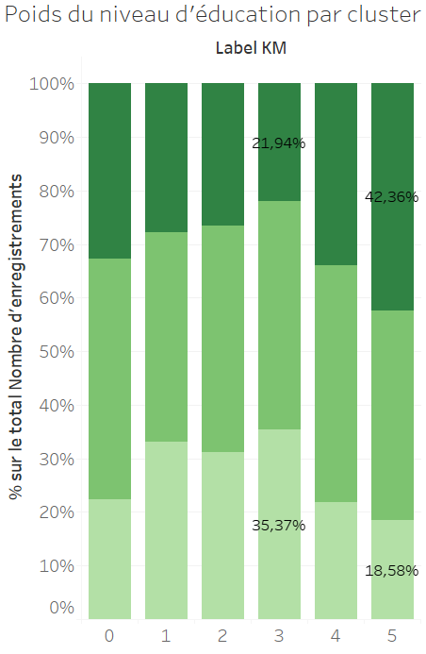
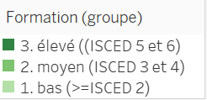
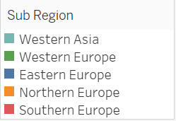
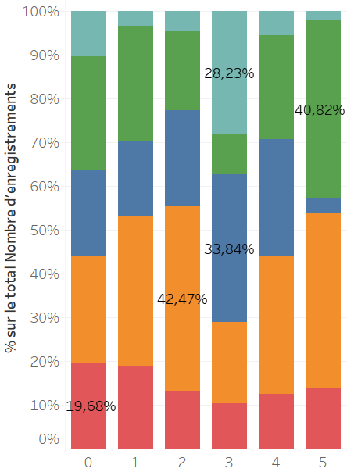
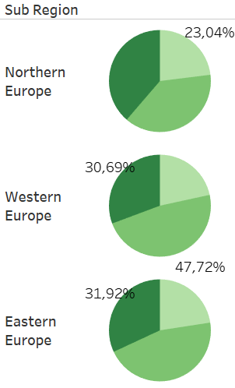
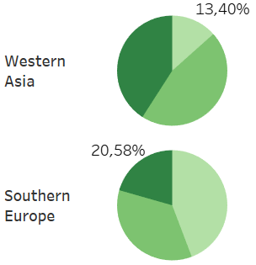
Répartition du niveau d’éducation
et du sous-continent dans les clusters
Laure Lekieffre – novembre 2019
1
2
3
ainés
abs rép
bobos
4
ainés
abs rép
bobos
5
Notes:
3 et 5 + forte disparité
Asie mineure + fort taux de rép. qualifiés ms surreprésentée ds clust. 3 le – qual – opp. Eur Sud

Slide 18
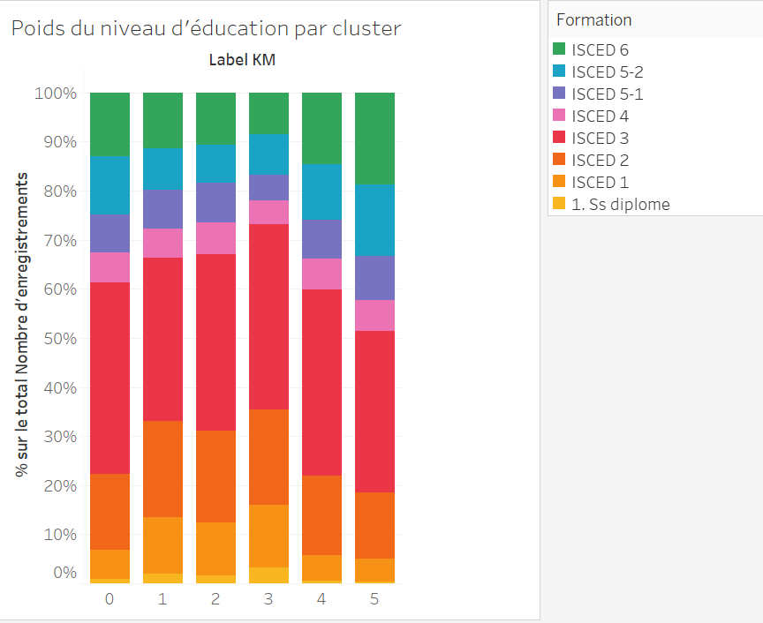
Répartition du niveau d’éducation dans les clusters
Laure Lekieffre – novembre 2019
1
2
3
4
ainés
abs rép
bobos
5

Slide 19
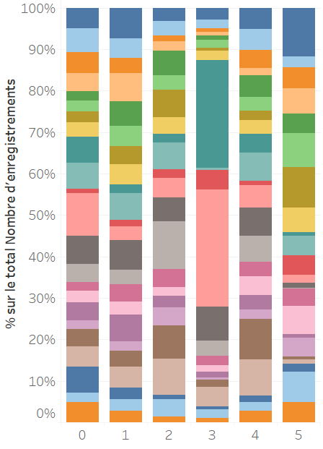
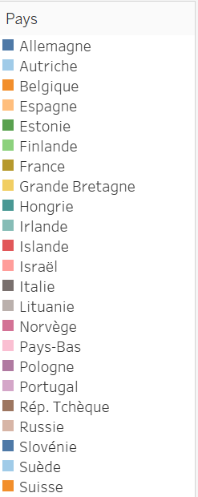
Répartition géographique des clusters
Laure Lekieffre – novembre 2019
1
2
3
4
ainés
abs rép
bobos
5

Slide 20
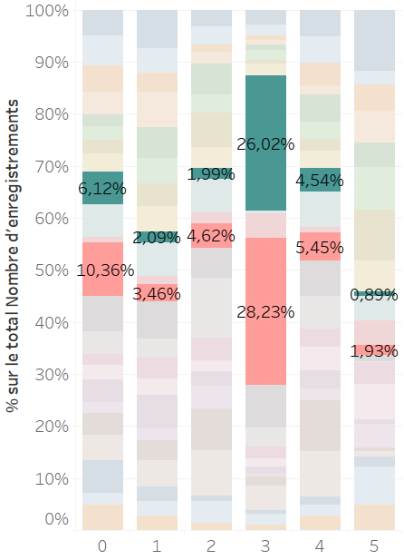
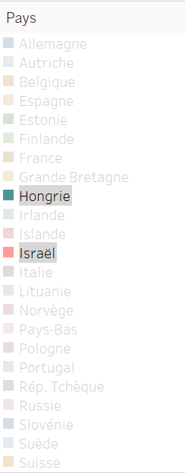
Modélisation
Répartition géographique des clusters
Laure Lekieffre – novembre 2019
1
2
3
4
ainés
abs rép
bobos
5

Slide 21
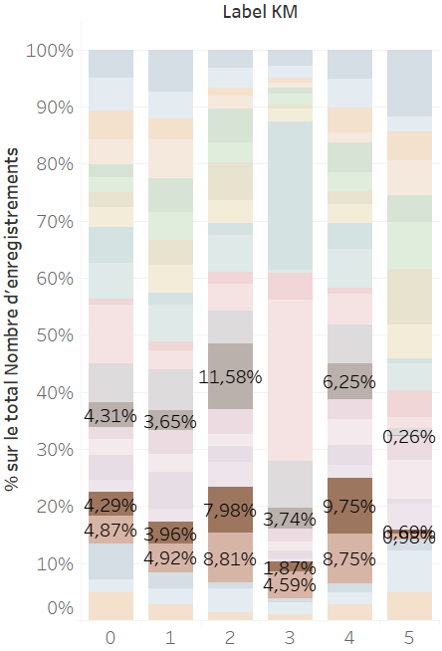
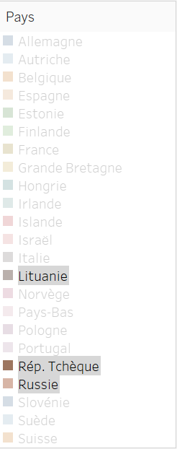
Répartition géographique des clusters
Laure Lekieffre – novembre 2019
ainés
abs rép
bobos

Slide 22
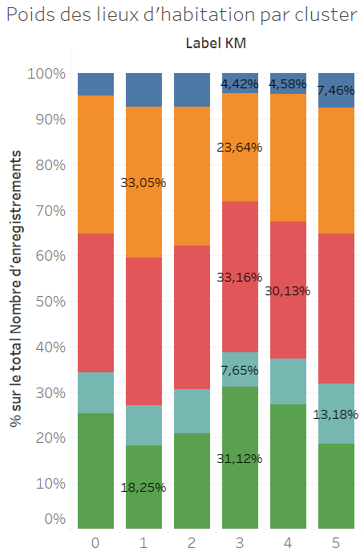
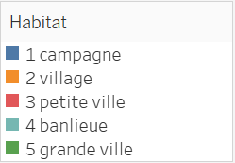
Répartition des lieux d’habitation dans les clusters
Laure Lekieffre – novembre 2019
1
2
3
4
ainés
abs rép
bobos
5

Slide 23
Conclusions
Laure Lekieffre – novembre 2019
La clusterisation a permis de dégager des groupes distincts, dont les données sociologiques et démographiques qui accompagnent l’enquête nous permettent d’estimer la pertinence.
Une piste pour poursuivre l’évaluation des clusters consistera à appliquer des modèles d’apprentissage supervisé sur le dataset avec et sans les clusters obtenus.
Ce test sera intéressant à faire d’une part sur une feature du groupe « Human Values » étudié, et d’autre part sur une feature d’un autre groupe de questions, permettant ainsi de voir si ces clusters influent, par exemple, les opinions politiques.

